Slide 1


Cibersegurança
11 de dezembro de 2023

Slide 2
Agenda
por Unidade Orgânica
Objetivos da Formação
Enquadramento Jurídico e Regulamentar
Conceitos Básicos – Malware e Ciberataques
Phishing – Como identificar
Navegação Segura na Web
Atualizações e Segurança de Software
Redes Sociais e Privacidade Online
Segurança Fora do Escritório
Proteção de Conta
Backup de Dados
Cultura de Segurança
Q&A
A
B
C
D
E
F
G
H
I
J
K
L

Slide 3

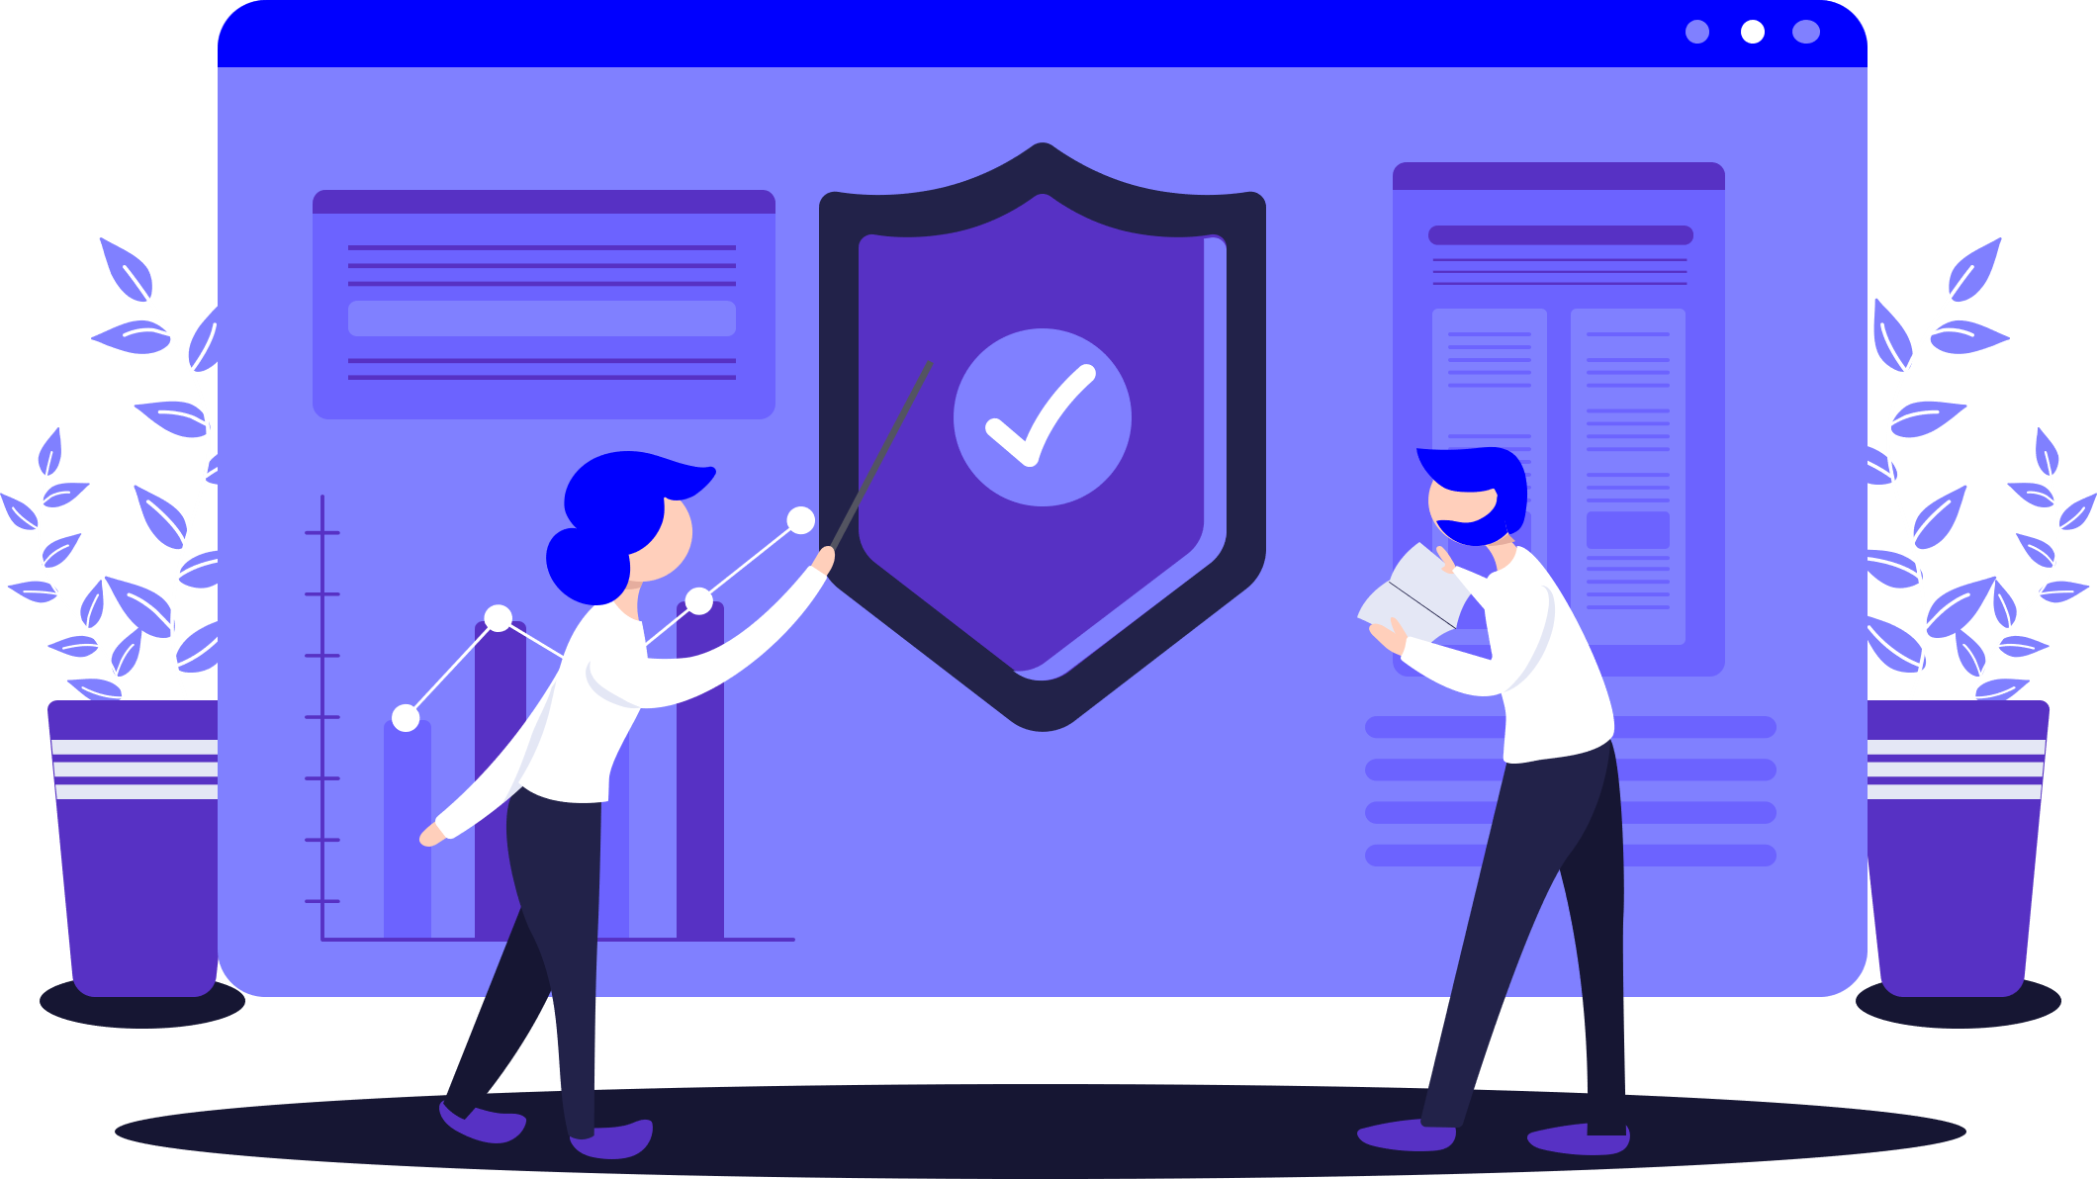
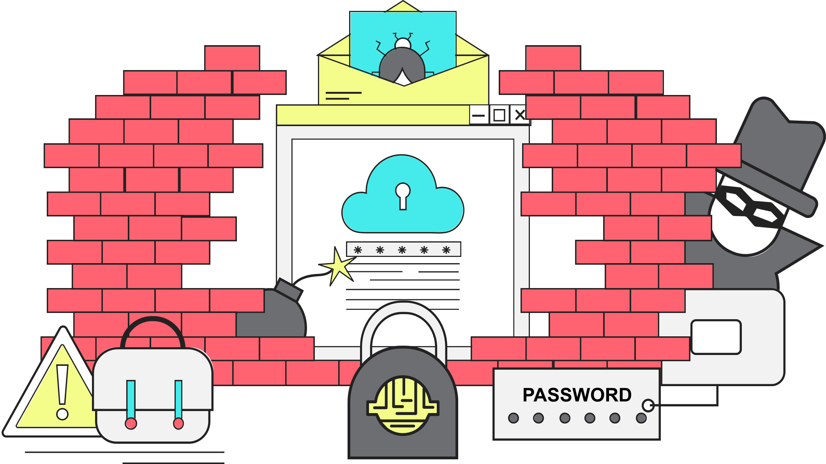
Objetivos da Formação
por Unidade Orgânica
Segurança
entre
Utilizadores
Consciencialização

Slide 4
Enquadramento Jurídico da Cibersegurança
por Unidade Orgânica
Diretiva (UE) 2016/1148, de 6 de julho
Relativa a medidas destinadas a garantir um elevado nível comum de segurança das redes e da informação em toda a União
Lei n.º 46/2018, de 13 de agosto
Estabelece o regime jurídico do ciberespaço através da transposição da Diretiva (UE) 2016/1148
Decreto-Lei n.º 65/2021, de 30 de julho
Regulamenta a aplicação da Lei n.º 46/2018
Regulamentação interna relativa à cibersegurança
Análise de risco, plano de segurança e relatório anual

Slide 5
Análise de Risco 2023
Análise de Risco
A
Identificação de riscos potenciais
Impactos dos riscos identificados
Probabilidade de ocorrência
Formas de mitigação
Inventariação dos ativos de rede
B
Switch
Router
Firewall
Access Points
Desktop
Laptop
Telefones VoIP

Slide 6
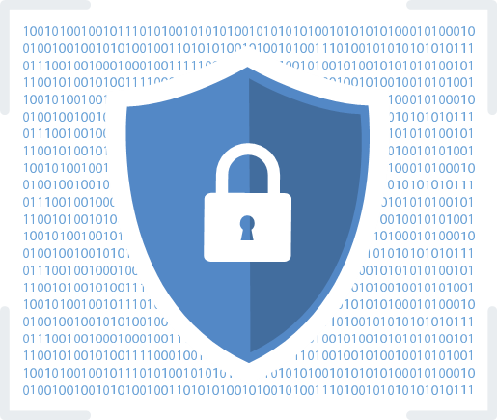
Plano de Segurança 2023
Identificação do Responsável e Ponto de Contacto Permanente
A
Responsável de cibersegurança: Paulo Jara
Ponto de contacto permanente: Pedro Laranjeira
B
Política de Cibersegurança
Estabelece os processos, diretrizes e práticas a adotar para proteger a integridade e confidencialidade dos dados e a disponibilidade dos sistemas de informação da AMT
Regulamento da Política de Cibersegurança
Articulação com o Centro Nacional de Cibersegurança (CNCS)
C
D
Contém as indicações que devem ser tidas em conta e observadas por todos os utilizadores da infraestrutura tecnológica da AMT, com vista à manutenção do bom funcionamento da mesma, bem como diversas orientações relativas à utilização da mailbox, cloud, criação de passwords, VPN, nomenclatura de ficheiros, etc
Processos e formulários no caso de um ataque cibernético à AMT

Slide 7
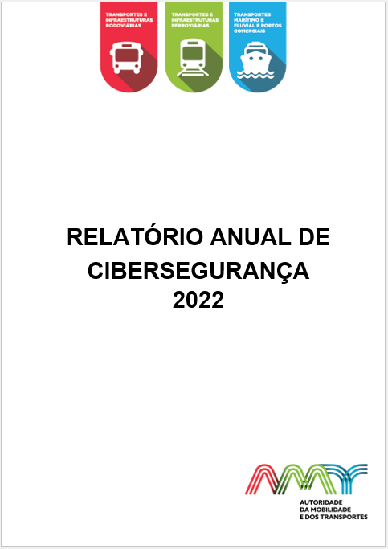
Relatório Anual 2022
Atividades no Exercício
Análise e Estatística de Eventos
Recomendações

Slide 8
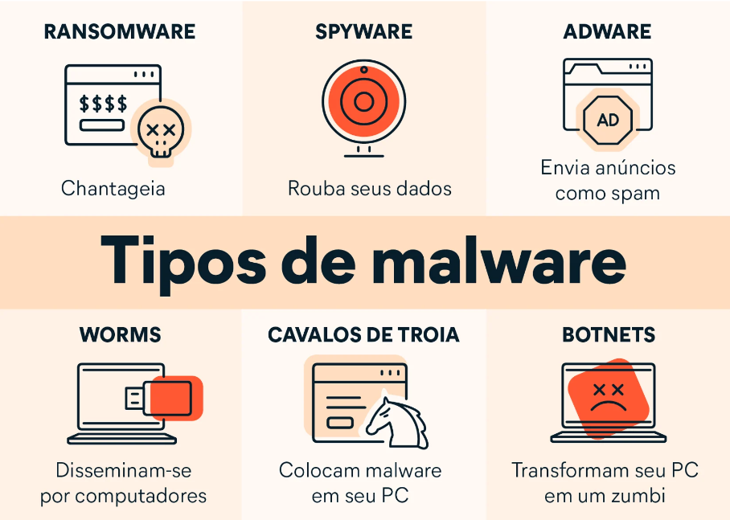
Conceitos Básicos - Malware
Malware - Software projetado para danificar ou obter acesso.
Envio de anúncios (spam)
Chantageia
Rouba os seus dados
Vírus disseminados por computador
Introduzem malware no seu computador
Tomam controlo do seu computador

Slide 9
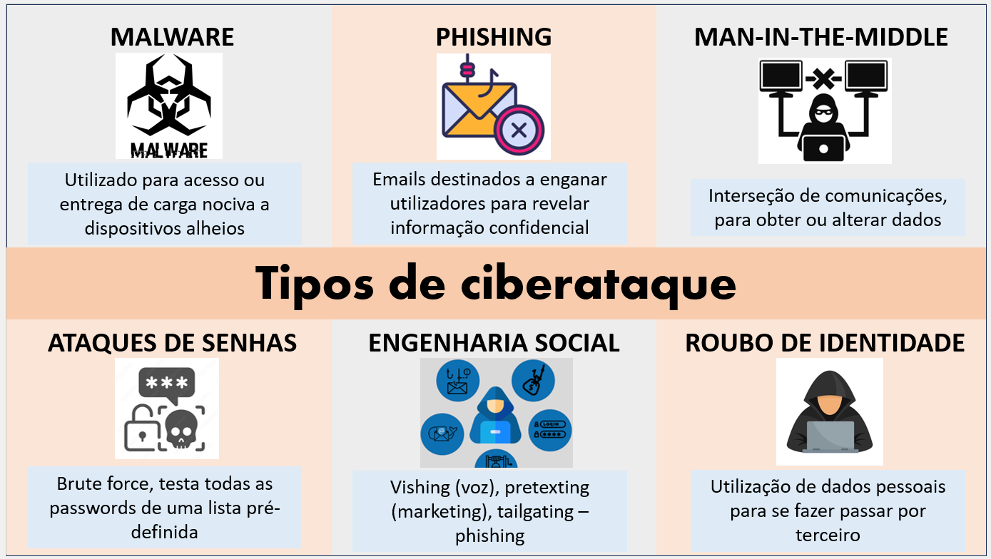
Conceitos Básicos – Ciberataques
Ciberataques - Desenhados para explorar vulnerabilidades em sistemas, redes ou de utilizadores.

Slide 10
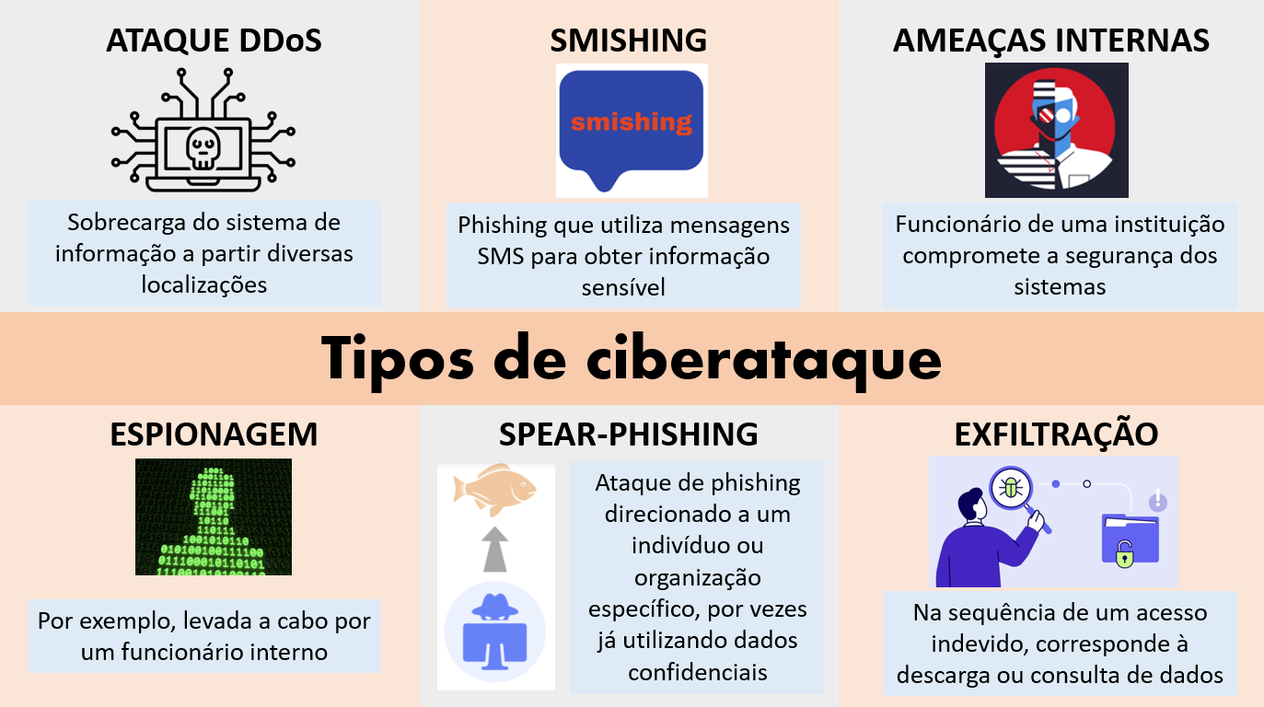
Conceitos Básicos – Ciberataques
Ciberataques - Desenhados para explorar vulnerabilidades em sistemas, redes ou de utilizadores.

Slide 11


Phishing – Como identificar
Solicitação de Informação Pessoal
Empresas legítimas normalmente não pedem informações pessoais por email, como senhas ou número de cartão de crédito
Links Suspeitos
Passe o rato sobre os links (sem clicar) para confirmar o endereço para o qual redireciona. Se parecer suspeito não clique
Gramática e Ortografia
Um dos sinais característicos do phishing é a existência de erros nos emails
Verificação do Remetente
Urgência ou Ameaça
Muitos emails de phishing usam endereços que parecem semelhantes aos de empresas conhecidas, com pequenas alterações ou erros ortográficos
Os emails de phishing transmitem um sentido de urgência para induzir a que se aja rápida e impulsivamente

Slide 12
Phishing – Como identificar (Parte 2)
por Unidade Orgânica
Design Geral do E-mail
Informações Genéricas
E-mails de phishing por vezes têm design mal feito, com logotipos distorcidos ou layout desalinhado
Mensagens que usam cumprimentos genéricos (como "Prezado Cliente") podem indicar um e-mail é suspeito
Anexos Inesperados
Verificação Independente
E-mails de phishing podem conter anexos suspeitos. Evite abrir anexos de e-mails de remetentes desconhecidos ou suspeitos
Se receber um e-mail suspeito de uma empresa, entre em contato diretamente por meios alternativos, dessa forma verificando a autenticidade do contacto

Slide 13
Navegação Segura na Web
Por forma a reconhecer sites seguros e evitar o phishing
Certificado SSL
A
Verifique a presença de um certificado SSL ao visualizar a barra de endereços. Isso é indicado por um cadeado e/ou a palavra "Seguro" ou "Conexão Segura".
URLs Seguros (https://)
B
Prefira sites que usem "HTTPS" em vez de "HTTP". O "S" significa seguro e indica que a comunicação entre o navegador e o site é criptografada. Muitos browsers alertam atualmente para sites não seguros
Sites de Phishing
C
Os sites de phishing usualmente têm URL, design ou layout suspeitos ou desalinhados, com erros ortográficos ou gramaticais e não têm certificado SSL ou o certificado é inválido. Estes sites solicitam informações pessoais aos utilizadores, têm informações excessivamente atraentes e não contêm contactos dos proprietários do website

Slide 14
Atualizações e Segurança de Software
Patches - Mantenha-se atualizado
A implementação de patches de segurança e atualizações são necessárias para garantir que as vulnerabiliades em aplicações e sistemas operativos são corrigidas.
Os sistemas de informação da AMT são informados pelo CNCS e pelos parceiros contratados acerca de potenciais ameaças podendo dessa forma antecipar quaisquer eventos no ciberespaço.
Patches de Segurança
Vulnerabilidades Conhecidas
Atualizações de Software

Slide 15
Redes Sociais e Privacidade Online
Prevenir o Oversharing e proteger a Privacidade
Evitar exposição pública indesejada
Mitigar riscos de roubo de identidade
Configurações de Privacidade
Impedir engenharia social
Evitar a partilha exagerada de informações, muitas vezes pessoais
Oversharing
Controlo da informação divulgada no perfil
Controlo de quem consulta publicações
Controlo de quem pode consultar informações de perfil e outros
Controlo de pedidos de ligação
Perfis Públicos
Estar Atento!
Controlo da atividade da conta
Controlo de links e anexos (phishing)

Slide 16
Segurança Fora do Escritório
VPN
(Rede Privada Virtual)
Conexões Seguras e Backups
Fechar Sessões de Utilizador
02
04
06
01
03
05
07
Encerrar Sessões em Aplicações Web
Não Abandonar o Equipamento
Bloqueio do Computador

Slide 17

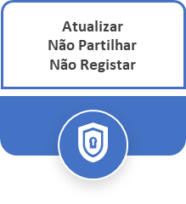
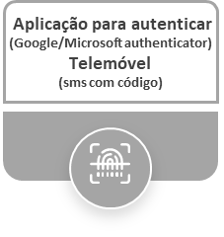
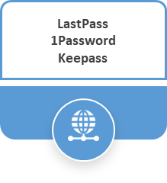
Proteção da Conta
por Unidade Or
SENHAS
Senhas Fortes
Autenticação de Dois Fatores (2FA)
Gestores de Senhas
A autenticação de dois fatores adiciona uma camada extra de segurança exigindo não só uma senha, mas também uma segunda forma de verificação
Ferramentas que armazenam e criptografam todas as senhas num local seguro. Permitem a utilização de senhas complexas e únicas para cada conta ou aplicação
Combinação de letras maiúsculas e minúsculas, números, e caracteres especiais e/ou diacríticos
Uma senha forte é longa, única para cada conta e não contém informações pessoais óbvias

Slide 18
Backup de Dados
Tipos de Backup - AMT
Backup Local - Onedrive
Backups da Infraestrutura
A
Automático
Praticamente instantâneo
Seguro
Até 1 TB
Migração
Utilização de dados online
C
Geridos pelo TI da AMT
Até 3 semanas de idade
Shadow copies
Disaster Recovery
Comunicações redundantes
Backup em Nuvem e Plataforma Colaborativa - Sharepoint
B
Redundâncias
Segurança
Granularidade
Incluído no Microsoft 365

Slide 19
Cultura de Segurança
Liderança de Segurança
Políticas de Segurança
Divulgação
Segurança
Formação
Responsabilidade Partilhada
Testes

Slide 20
Cultura de Segurança
Recursos e Suporte Técnico
Helpdesk de TI
Suporte Técnico
Recursos de Segurança

Slide 21

Q&A

Slide 22
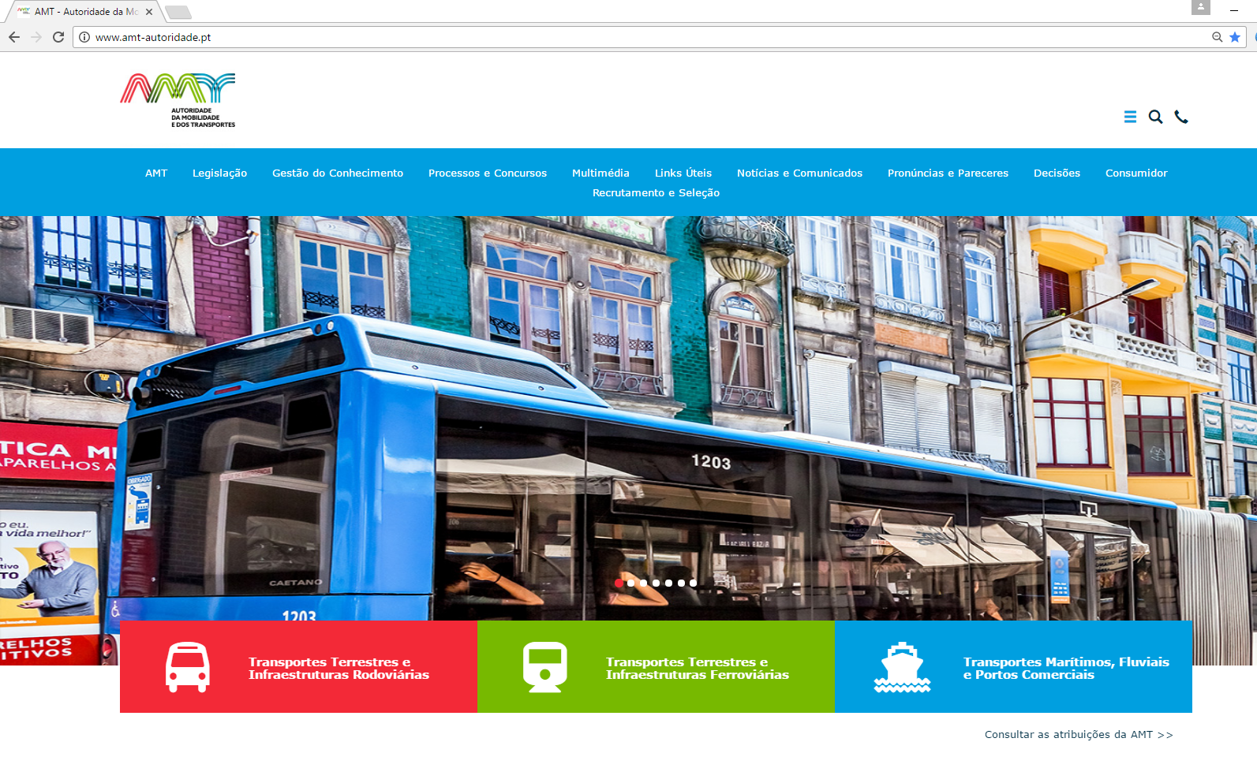

http://www.amt-autoridade.pt/

